Slide 1


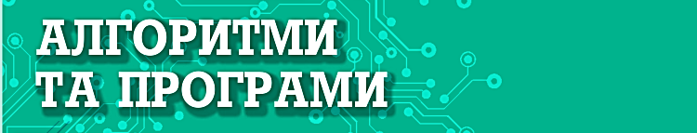





Урок 32
Проєкти з розгалуженнями
з використанням логічних виразів
інформатика
8
Перейти на Ютуб-канал «Дистанційне навчання»

Slide 2

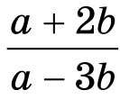
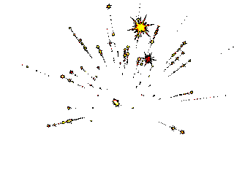
Обчислити значення виразу , де a і b – довільні введені числа.
Задача 1
Створимо математичну модель задачі.
Вхідні дані: два довільних числа a і b;
Кінцеві результати: значення виразу z;
Формули: z = (a + 2*b) / (a – 3*b)
Уточнення:
якщо a – 3*b ≠ 0, обчислюємо значення виразу.
виводимо «Вираз значення не має: ділення на нуль», якщо a – 3*b = 0.

Slide 3
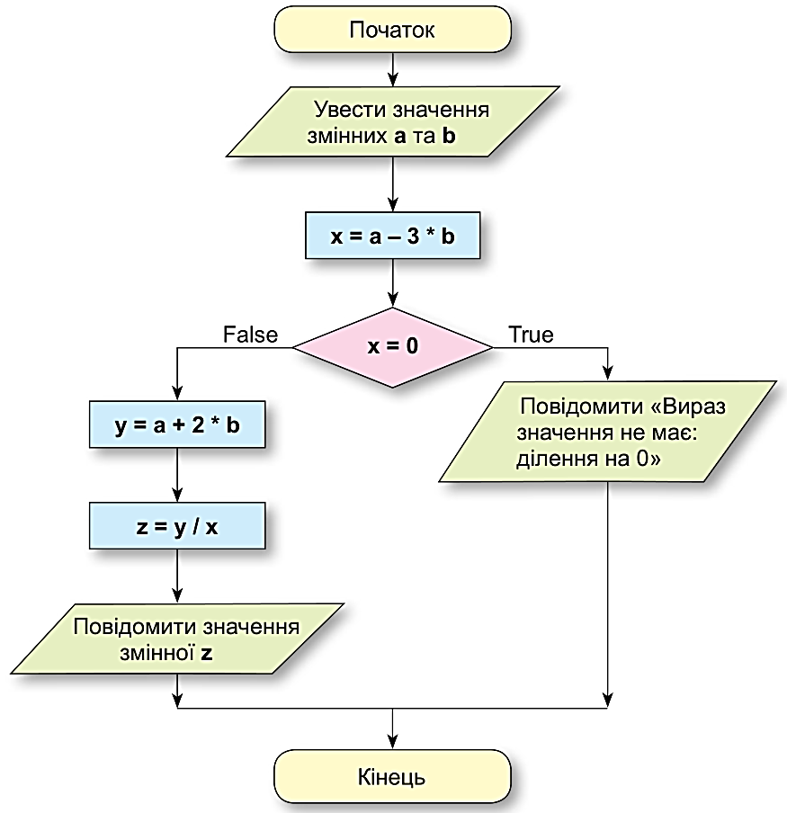
Оскільки вираз містить дію ділення на вираз, який може дорівнювати нулю (наприклад, при a = 3 і
b = 1), алгоритм розв’язування цієї задачі повинен містити розгалуження, у якому будуть ураховані два можливих випадки: значення дільника a – 3*b дорівнює 0 і значення дільника a – 3*b не дорівнює 0.
Блок-схема алгоритму до задачі

Slide 4
Оскільки математична модель задачі має два вхідних даних і один кінцевий результат, розмістимо у вікні два поля для введення значень вхідних даних, підпишемо їх у відповідних написах, і кнопку, після
вибору якої відбуватимуться відповідні обчислення. Результат виводитимемо у вікно повідомлень.
Задача 1
Напис 1
Введіть значення а
Поле 1
Напис 2
Введіть значення b
Поле 2
Кнопка
Обчислити

Slide 5
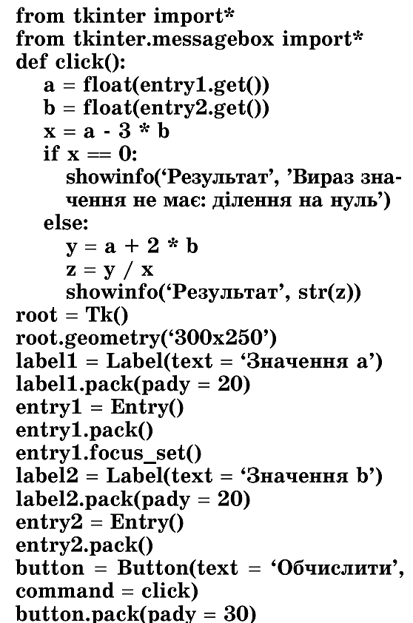
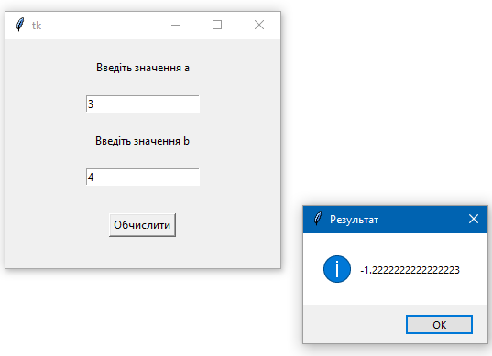

Slide 6
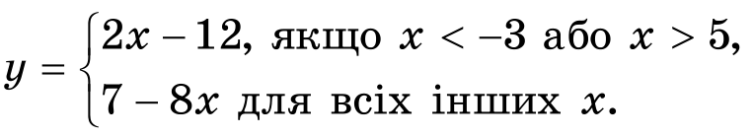
Обчислити значення функції
Задача 2
Створимо математичну модель задачі.
Вхідні дані: довільне число х;
Кінцеві результати: значення функції у;
Формули: у=2х-12, або у=7-8х, в залежності від значення введеного х.

Slide 7





Повну презентацію дивіться у відеоуроці.

